Slide 1
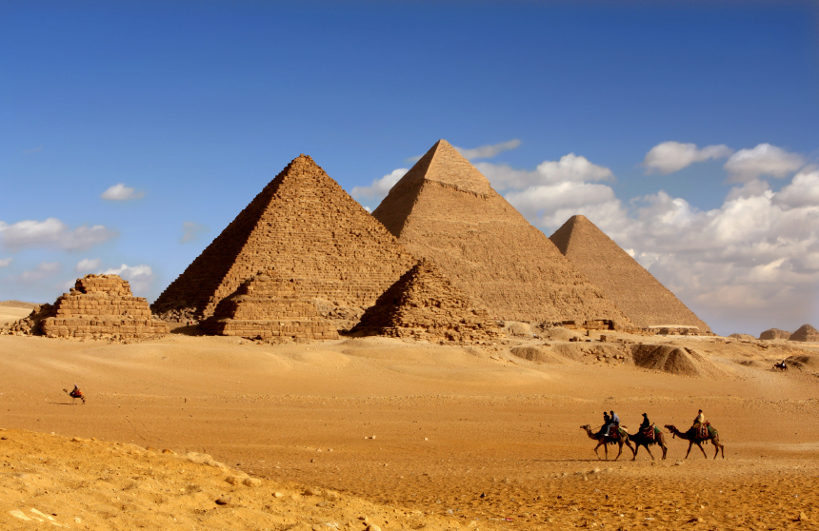

Slide 2
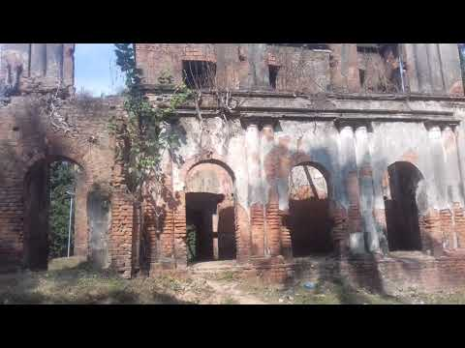
আজকের পাঠে স্বাগতম

Slide 3
শিক্ষক পরিচিতি
পাঠ পরিচিতি
ফয়জুল কবির
সহকারী শিক্ষক (সামাজিক বিজ্ঞান)
আমঝুপি মাধ্যমিক বিদ্যালয়
আমঝুপি, মেহেরপুর।
মোবাঃ ০১৭৪০-৯৮০৩৯৫
Email: fkabir126@gmail.com
অধ্যায়ঃ প্রথম (ইতিহাস পরিচিতি)
পাঠঃ ইতিহাস ও ঐতিহ্যের ধারণা, উপাদান ,প্রকারভেদ ও প্রয়োজনীয়তা
সময়ঃ ৫০মিনিট

Slide 4
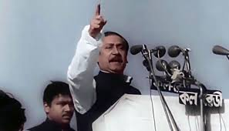
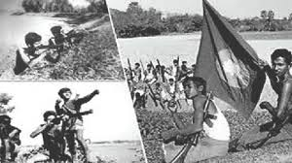
নিচের ছবিগুলো লক্ষ্য কর
ছবি দুটি বাঙ্গালীদের কি মনে করিয়ে দেয়?
বঙ্গবন্ধুর ৭ই মার্চের ভাষণ
স্বাধীনতার ইতিহাস
মহান মুক্তিযুদ্ধ

Slide 5
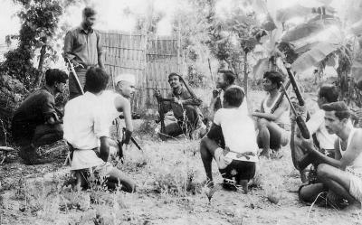
ঃ
আজকের পাঠ-
ইতিহাস

Slide 6
এই পাঠ শেষে শিক্ষার্থীরা-
ঐতিহ্য কি বলতে পারবে;
ইতিহাসের সংজ্ঞা বলতে পারবে;
ইতিহাসের উপাদান ও প্রকারভেদ বর্ণনা করতে পারবে;
ইতিহাসের স্বরুপ ও পরিসর ব্যাখ্যা করতে পারবে;
ইতিহাস পাঠের প্রয়োজনীয়তা আলোচনা করতে পারবে;

Slide 7
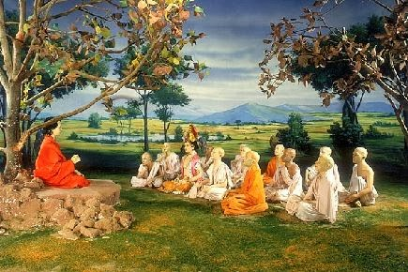
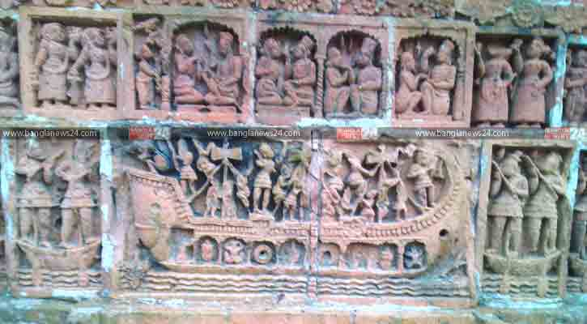
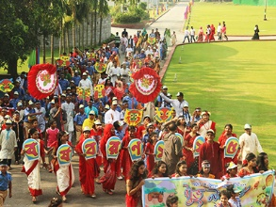
ঐতিহ্য কি?
শিক্ষা
শিল্প
সংস্কৃতি
ভাষা
সাহিত্য
ঐতিহ্য হচ্ছে “অতীতের অভ্যাস,শিক্ষা,ভাষা,শিল্প,সাহিত্য, সংস্কৃতি যা ভবিষ্যত প্রজন্মের জন্য সংরক্ষিত থাকে।”

Slide 8
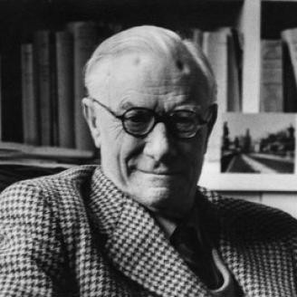
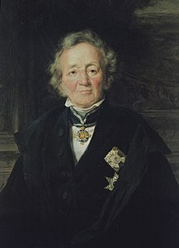
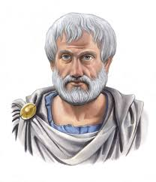
ছবিটি কার বলতে পারবে?
আধুনিক ইতিহাসের জনক লিওপোন্ড ফন র‍্যাংকে ভাষায় -
(Historia) শব্দটির উৎপত্তি হলো
ইতিহাস কাকে বলে?
ই,এইচ কারের ভাষায় -
গ্রীক শব্দ ‘ হিস্টারিয়া’ (Historia) থেকে ইংরেজি হিস্টরি (History) শব্দটি উৎপত্তি,যার বাংলা প্রতিশব্দ হচ্ছে ইতিহাস।
(History) শব্দটির অভিধানিক অর্থ হলো সত্যানুসন্ধান বা গবেষণা। খ্রিষ্টপূর্ব পঞ্চম শতকে তিনি ‘হিস্টরিয়া’ শব্দটি প্রথম ব্যবহার করেন।
হেরোডোটাসের মতে ইতিহাস হলো- “যা সত্যিকার অর্থে ছিল বা সংঘটিত হয়েছিল তা অনুসন্ধান করা বা লেখা।”
ইতিহাস হলো বর্তমান ও অতীতের মধ্যে এক অন্তহীন সংলাপ।
প্রকৃতপক্ষে যা ঘটেছিল তার অনুসন্ধান ও সত্য বিবরণই ইতিহাস।
ইতিহাসের জনক হেরোডোটাস

Slide 9
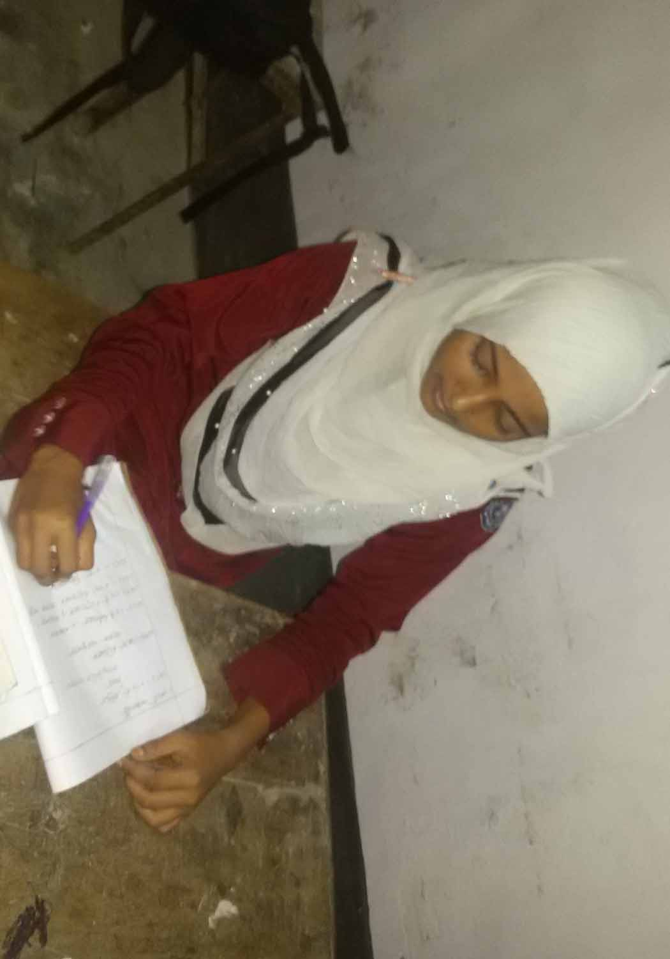
একক কাজ
ইতিহাস কাকে বলে?

Slide 10
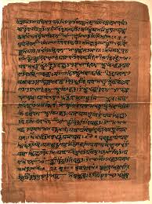
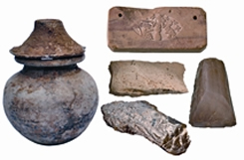
ইতিহাসের উপাদান কত প্রকার ও কি কি?
দুই প্রকার
লিখিত উপাদান
অলিখিত উপাদান

Slide 11
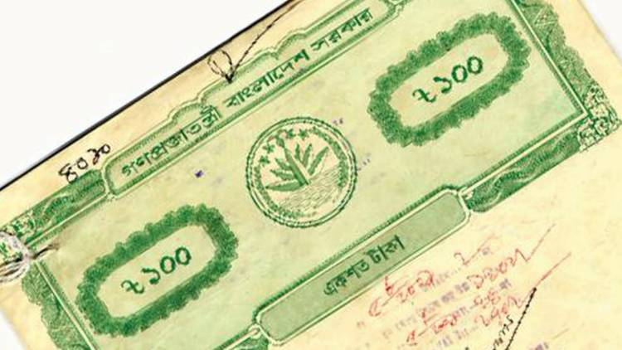
লিখিত উপাদান সমূহঃ
তবকাত-ই-নাসিরী
কৌটিল্যের অর্থশাস্ত্র
দলিল পত্র
কলহনের রাজতরঙ্গিনী
আইন-ই-আকবরী
বেদ

Slide 12
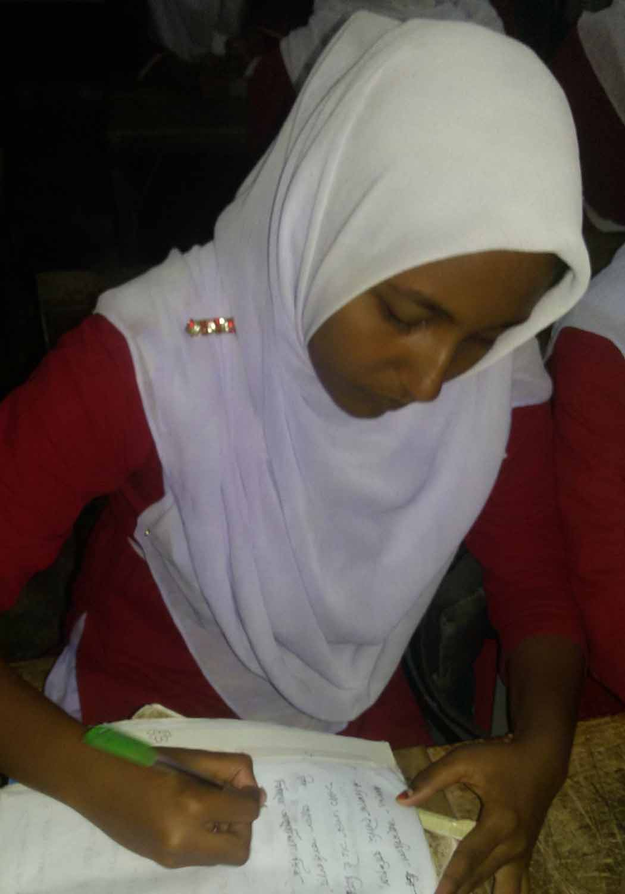
একক কাজ
লিখিত উপাদানের চারটি উপাদান লেখ

Slide 13
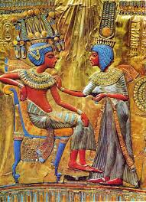
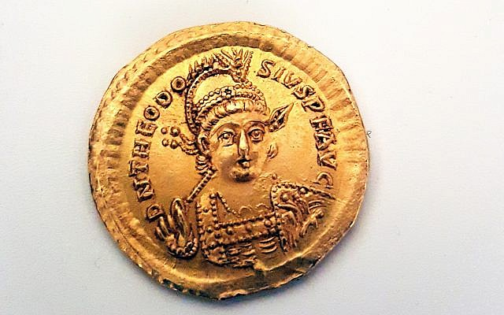
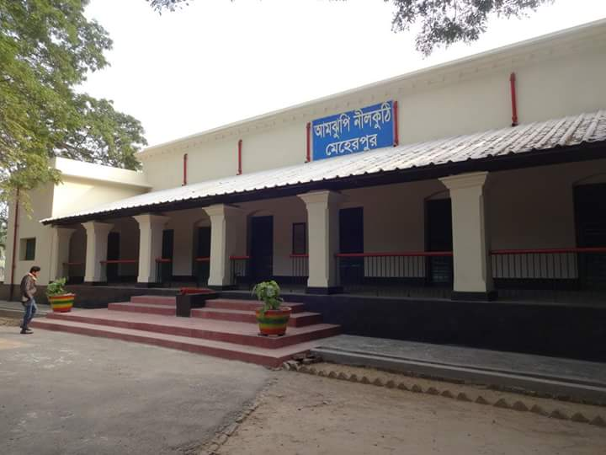
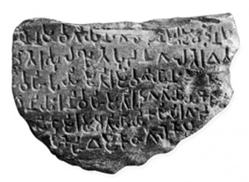
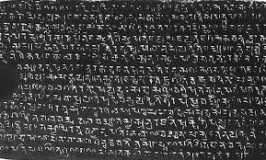
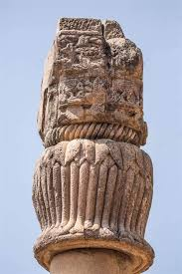
অলিখিত উপাদান সমূহঃ
চিত্রলিপি
মূদ্রা
ইমারত
শিলালিপি
তাম্রলিপি
স্তম্ভলিপি

Slide 14
একক কাজ
অলিখিত উপাদানের চারটি উপাদান লেখ

Slide 15
ইতিহাসের কত প্রকার
দুই প্রকার
ইতিহাসের প্রকারভেদ
ভৌগোলিক অবস্থানগত ইতিহাস
আঞ্চলিক ইতিহাস
জাতীয় ইতিহাস
বিষয়বস্তুগত ইতিহাস
রাজনৈতিক ইতিহাস
সামাজিক ইতিহাস
অর্থনৈতিক ইতিহাস
আন্তর্জাতিক ইতিহাস
সাংস্কৃতিক ইতিহাস
সাম্প্রতিক ইতিহাস

Slide 16
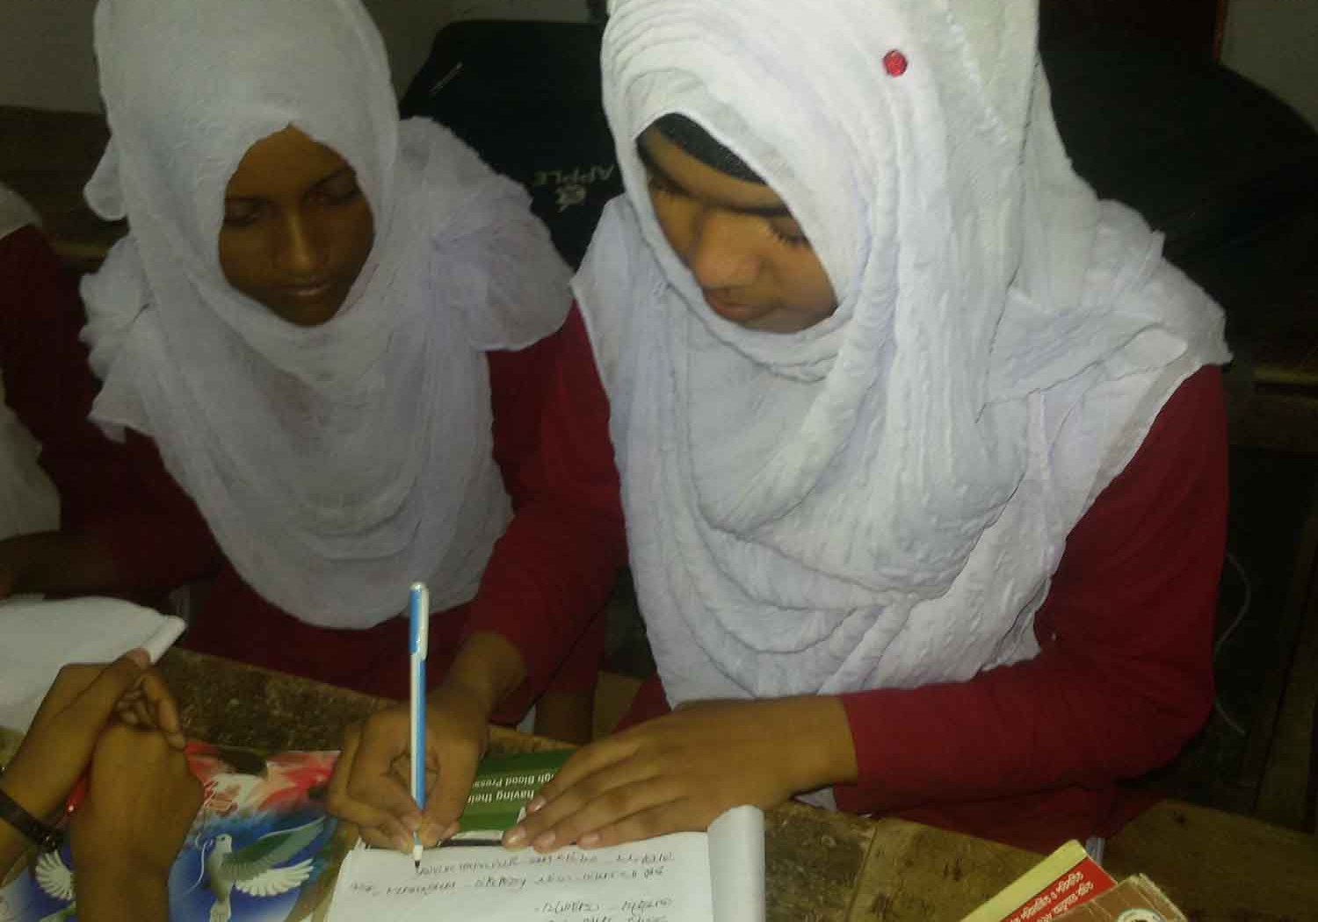
জোড়ায় কাজ
বিষয়বস্তুগত ইতিহাসের দুইটি শ্রেণি বিভাগ লেখ।

Slide 17
ইতিহাসের স্বরুপ বা বৈশিষ্ট্য
সত্যনিষ্ঠ তথ্যের সাহায্যে অতীত পুনর্গঠন
মানব সভ্যতা ও সভ্যতার অগ্রগতির ধারাবাহিক বিবরণ
ইতিহাস গতিশীল ও বহমান একটি প্রক্রিয়া
ইতিহাস ঘটে যাওয়া ঘটনার সঠিক বিবরণ তুলে ধরে

Slide 18
জোড়ায় কাজ
ইতিহাসের যে কোন একটি স্বরুপ ব্যাখ্যা কর।

Slide 19
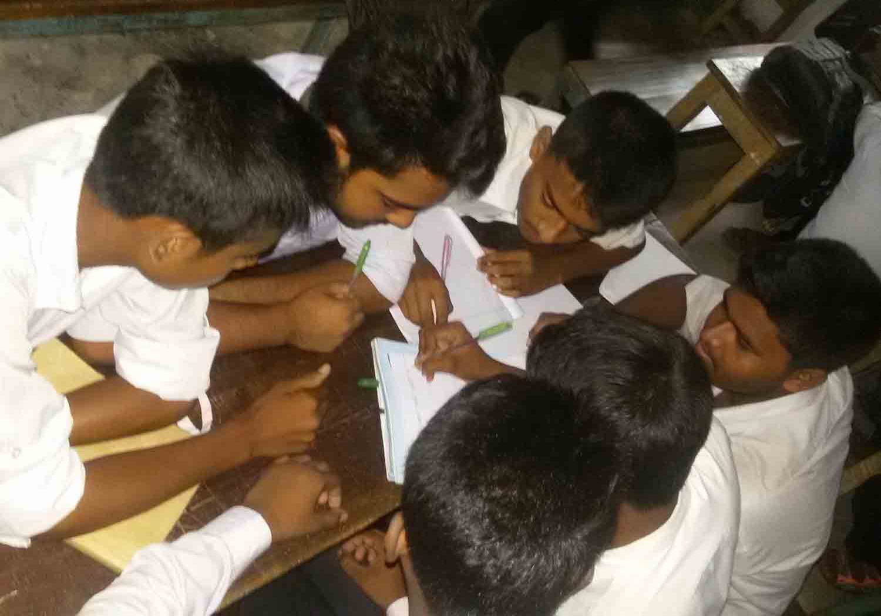
দলীয় কাজ
ইতিহাস পাঠের প্রয়োজনীয়তা ব্যাখ্যা কর।

Slide 20
আবার চেষ্টা কর
উত্তর সঠিক হয়েছে
আবার চেষ্টা কর
আবার চেষ্টা কর
আবার চেষ্টা কর
আবার চেষ্টা কর
উত্তর সঠিক হয়েছে
মূল্যায়ণ
আবার চেষ্টা কর
১। আধুনিক ইতিহাসের জনক কে?
ক) ই,এইচ কার
খ) হেরোডোটাস
গ) লিওপোন্ড ফন র‍্যাংকে
ঘ) ডঃ জনসন
২। ইতিহাসের অলিখিত উপাদানগুলো হলো-
শিলালিপি
বৈদেশিক বিবরণ
তাম্রলিপি
নিচের কোনটি সঠিক?
ক) i ও ii
খ) i ও iii
গ) ii ও iii
ঘ) i,ii ও iii

Slide 21
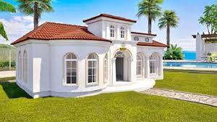
বাড়ীর কাজ
“ইতিহাস থেকে শিক্ষা গ্রহণের মধ্যদিয়েই ভবিষৎ রচিত হয়”- উক্তিটির তাৎপর্ষ বিশ্লেষণ করো।

Slide 22
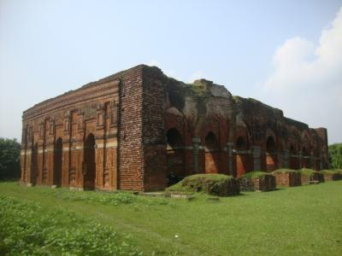
ধন্যবাদ

